Slide 1
一路上不该有人独自停留

Slide 2

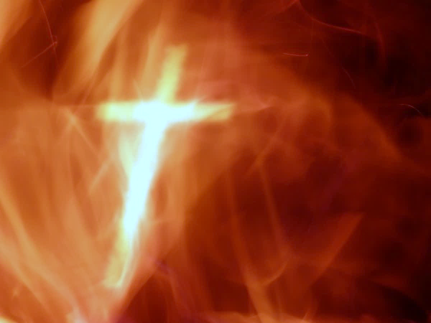
我们呼求祢
wo men hu qiu ni
降临在这裡 圣洁的火
jiang lin zai zhe li sheng jie de huo

Slide 3
我们呼求祢
wo men hu qiu ni
降临在这裡 圣洁的火
jiang lin zai zhe li sheng jie de huo

